Slide 1
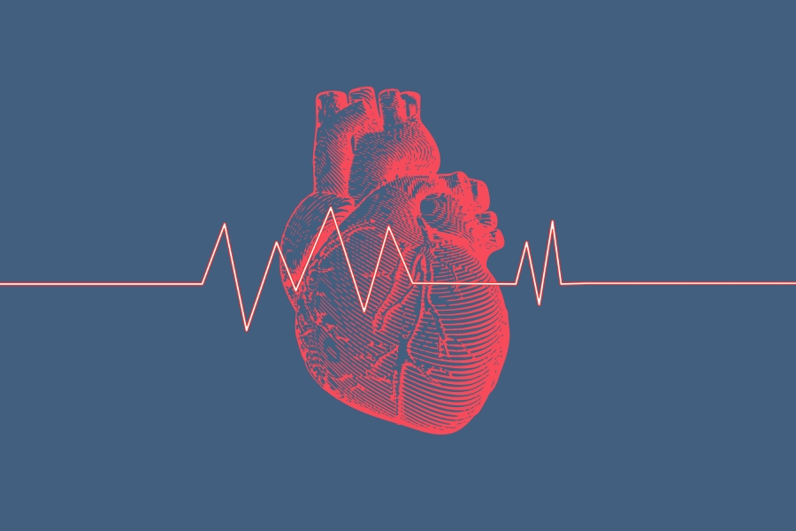
CHOROBY UKŁADU SERCOWO-NACZYNIOWEGO
Aleksandra Graca
Aleksandra Kukulska
Państwowa Wyższa Szkoła Zawodowa w Głogowie
Studenckie Koło Naukowe Polskiego Towarzystwa Pielęgniarskiego
Opiekun Koła: dr n. med. Elżbieta Garwacka-Czachor

Slide 2
CHOROBY UKŁADU SERCOWO-NACZYNIOWEGO
Choroby sercowo-naczyniowe (CVD) to ogólne pojęcie obejmujące zaburzenia w obrębie serca i/lub układu naczyń krwionośnych.

Slide 3
CHOROBY UKŁADU SERCOWO-NACZYNIOWEGO
Choroby układu sercowo-naczyniowego (CVD) określane są jako główny ”zabójca” w Polsce jak i na świecie. Choroby te odpowiadają za ponad połowę przedwczesnych zgonów w Europie.
W 2014 roku choroby układu krążenia stanowiły aż 45,1% ogółu zgonów Polaków, w tym 40,3% wśród mężczyzn i 50,3% wśród kobiet.

Slide 4
OBECNIE CHOROBY SERCA I NACZYŃ STAŁY SIĘ TAK POWSZECHNE, ŻE ZAJMUJĄ KLUCZOWE MIEJSCE NA LIŚCIE CHORÓB CYWILIZACYJNYCH.

Slide 5
CHOROBY CYWILIZACYJNE
Choroby cywilizacyjne zwane również chorobami XXI wieku, są zespołem dolegliwości, które szerzą się na całym świecie w wyniku rozwoju cywilizacji.
To choroby o charakterze globalnym, występujące zarówno w społeczeństwie wysoko rozwiniętym, jak i rozwijającym się.
Choć nie są chorobami zakaźnymi, w zastraszającym tempie rozprzestrzeniają się, doprowadzając do przedwczesnych zgonów.

Slide 6
CZYNNIKI RYZYKA SERCOWO-NACZYNIOWEGO DZIELI SIĘ NA:
modyfikowalne – te, na które mamy wpływ;
niemodyfikowalne – niezależne od nas.

Slide 7
NIEMODYFIKOWALNE CZYNNIKI RYZYKA
Predyspozycje rodzinne
występują, jeśli u ojca lub brata zdiagnozowano chorobę układu sercowo-naczyniowego w wieku poniżej 55 roku życia, a u matki lub siostry – w wieku poniżej 65 roku życia.
narażenie rodzinne trzykrotnie zwiększa ryzyko wystąpienia choroby.

Slide 8
NIEMODYFIKOWALNE CZYNNIKI RYZYKA
Wiek i płeć
ryzyko zachorowania wzrasta wraz z wiekiem.
około 80% osób zmarłych na chorobę naczyń wieńcowych ma powyżej 65 lat.
z wiekiem dochodzi do rozwoju zmian miażdżycowych i spadku elastyczności ścian naczyń krwionośnych.
u mężczyzn objawy choroby pojawiają się w młodszym wieku niż u kobiet.
mężczyźni mają wyższe ryzyko wystąpienia chorób układu krążenia niż kobiety przed menopauzą. Jest to prawdopodobnie spowodowane ochronnym wpływem estrogenów na układ krążenia u kobiet, których wytwarzanie spada po menopauzie.

Slide 9
CZYNNIKI MODYFIKOWALNE
Cholesterol
Cholesterol jest niezbędny dla prawidłowego funkcjonowania organizmu. Jednak jego nadmiar jest szkodliwy dla zdrowia.
Rozróżnia się go pomiędzy “złym cholesterolem” (cholesterolem LDL) a “dobrym cholesterolem” (cholesterolem HDL).
Gdy “zły cholesterol” jest wysoki, gromadzi się na ścianach tętnic w postaci złogów tłuszczu. Z czasem depozyty te mogą spowalniać, a nawet blokować przepływ krwi, a to z kolei prowadzi do miażdżycy.

Slide 10
CZYNNIKI MODYFIKOWALNE
Cukrzyca
Zaburzenia poziomu cukru we krwi są związane z chorobami serca oraz naczyń krwionośnych.
Gdy cukrzyca jest słabo kontrolowana, nadmiar glukozy we krwi uszkadza ściany tętnic.
Ocenia się, że chorzy na cukrzycę są obciążeni niemal trzy razy większym ryzykiem zgonu z przyczyn kardiologicznych niż osoby zdrowe.
Częściej stwierdza się u nich również udary mózgu, miażdżycę kończyn oraz nadciśnienie tętnicze.

Slide 11
CZYNNIKI MODYFIKOWALNE
Palenie tytoniu
około 1/10 zgonów na choroby układu krążenia jest spowodowana paleniem tytoniu.
substancje zawarte w dymie tytoniowym uszkadzają naczynia krwionośne i przyspieszają rozwój zmian miażdżycowych.
co ważne: rzucenie palenia i unikanie narażenia na dym tytoniowy zmniejsza ryzyko zgonu na choroby układu krwionośnego nawet o 35%.

Slide 12
CZYNNIKI MODYFIKOWALNE
Nadużywanie alkoholu
może prowadzić do nadwagi i podwyższać ciśnienie tętnicze.
obecnie dane naukowe wskazują, że żadna dawka alkoholu nie może być uznawana za bezpieczną i zdrową. Zdecydowanie nie powinno się przekraczać dawki 20-40g czystego alkoholu etylowego dziennie.

Slide 13
CZYNNIKI MODYFIKOWALNE
Brak ruchu
odpowiada za 6% zgonów na choroby układu krążenia.
Powinniśmy aktywnie ćwiczyć (np. szybki spacer, jazda na rowerze, pływanie) przez co najmniej 150 minut tygodniowo (np. 5 razy w tygodniu po 30 minut). Zmniejsza to ryzyko chorób serca i cukrzycy o jedną trzecią.

Slide 14
CZYNNIKI MODYFIKOWALNE
Otyłość
Jest odpowiedzialna za 5% zgonów na choroby serca i naczyń krwionośnych.
BMI (wskaźnik masy ciała) powyżej 25 świadczy o nadwadze, podobnie jak obwód pasa powyżej 94 cm u mężczyzn i powyżej 80 cm u kobiet.
Udowodniono, że u osób z otyłością olbrzymią, u których po operacji bariatrycznej (zmniejszenia żołądka) doszło do znacznej utraty masy ciała, ryzyko zgonu na choroby układu krążenia zmalało aż o 46%.

Slide 15
CZYNNIKI MODYFIKOWALNE
Niewłaściwa dieta
spożycie dużej ilości soli, zawartej głównie w daniach gotowych, konserwach, przekąskach i fast-foodach podwyższa ciśnienie tętnicze.
zastąpienie tłuszczów nasyconych wielonienasyconymi (roślinnymi) zmniejsza ryzyko chorób serca i naczyń krwionośnych.
zdrowa dieta powinna na pewno zawierać duże ilości warzyw i owoców, błonnik i produkty pełnoziarniste, mało cukru i mało soli. Nie należy zapominać o rybach, orzechach i oleju z oliwek (oliwie). Przy tak zbilansowanej diecie spożywanie mięsa i umiarkowane spożycie alkoholu nie jest zabronione.
jedną ze szczególnie polecanych diet jest dieta śródziemnomorska.

Slide 16
CZYNNIKI MODYFIKOWALNE
Stres
Stres jest normalną reakcją organizmu na pewne zdarzenia życiowe.
Kiedy stres jest długotrwały (stres chroniczny), wpływa na jakość życia. Istnieje wiele przyczyn (trudna sytuacja rodzinna, przeciążenie pracą, itp.)
Stres objawia się w różny sposób: na poziomie fizycznym (w szczególności poprzez zwiększenie ciśnienia krwi i poziomu cukru we krwi), ale także na poziomie psychicznym i emocjonalnym.

Slide 17
NAJBARDZIEJ POWSZECHNE CHOROBY SERCOWO-NACZYNIOWE
Nadciśnienie tętnicze
Miażdżyca
Zawał serca
Niewydolność serca
Udar mózgu
Zatorowość płucna
Zapalenie mięśnia sercowego
Dławica piersiowa
Zaburzenia rytmu serca

Slide 18
NADCIŚNIENIE TĘTNICZE
jest chorobą cywilizacyjną i pozostaje najważniejszym czynnikiem ryzyka przedwczesnej śmierci na całym świecie.
Istotą nadciśnienia tętniczego jest stałe występowanie spoczynkowego ciśnienia tętniczego powyżej ustalonych norm.
Wartość ciśnienia określają dwa parametry:
wartość skurczowa (in. ciśnienie górne)
wartość rozkurczowa (in. ciśnienie dolne)

Slide 19
NADCIŚNIENIE TĘTNICZE
Najnowsze normy ciśnienia to:
120-129/70-79 mmHg u osób do 65. roku życia
130-139/70-79 mmHg u seniorów powyżej 65 lat
130-149/70-79 mmHg u osób w wieku co najmniej 80 lat.

Slide 20
NADCIŚNIENIE TĘTNICZE - OBJAWY
nadmierna potliwość,
kołatanie serca,
pulsujący ból głowy,
problemy ze snem,
uderzenia gorąca,
zaczerwienienie twarzy,
przewlekłe zmęczenie.

Slide 21
NADCIŚNIENIE TĘTNICZE - DIAGNOSTYKA
Procedury diagnostyczne obejmują:
Powtarzane pomiary ciśnienia tętniczego (prowadzenie dzienniczka samokontroli),
Badanie podmiotowe (wywiad)
Badanie przedmiotowe (pomiar masy ciała, badanie dna oka, USG tętnic szyjnych, echokardiografia serca),
Badania dodatkowe (badania laboratoryjne krwi; lipidogram, glukoza, stężenie potasu, kreatyniny, morfologia).

Slide 22
ZASADY PRAWIDŁOWEGO POMIARU CIŚNIENIA TĘTNICZEGO KRWI
pomiar wykonuje się w pozycji siedzącej, w spokojnych warunkach, po minimum 5-minutowym odpoczynku;
przez minimum 30 minut przed pomiarem nie należy palić tytoniu, pić kawy i wykonywać ćwiczeń fizycznych;
przedramię ręki niedominującej powinno być oparte o płaską powierzchnię i znajdować się na wysokości serca;
plecy powinny być oparte, a stopy znajdować się na podłodze;
jednorazowo należy dokonać 2-3 pomiarów, w odstępach około 1 minuty i przyjąć wartość średnią;
wyniki pomiarów zawsze należy notować.

Slide 23
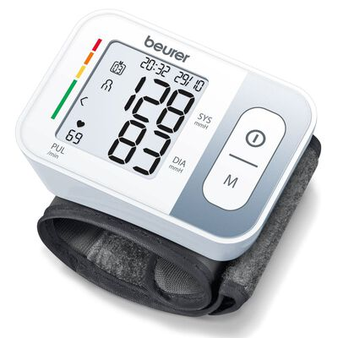
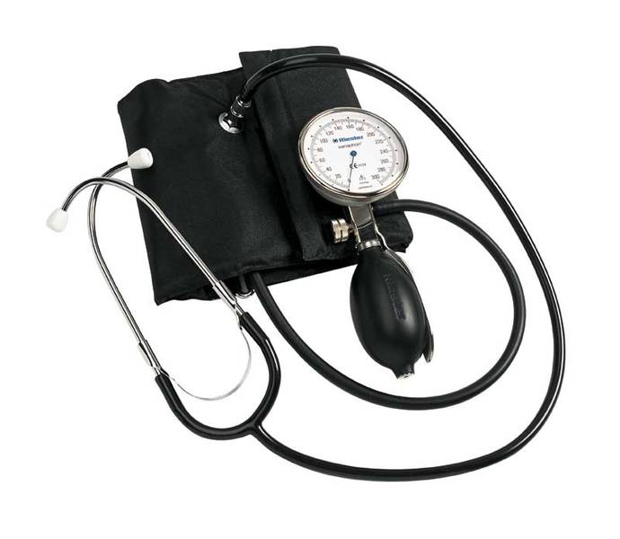
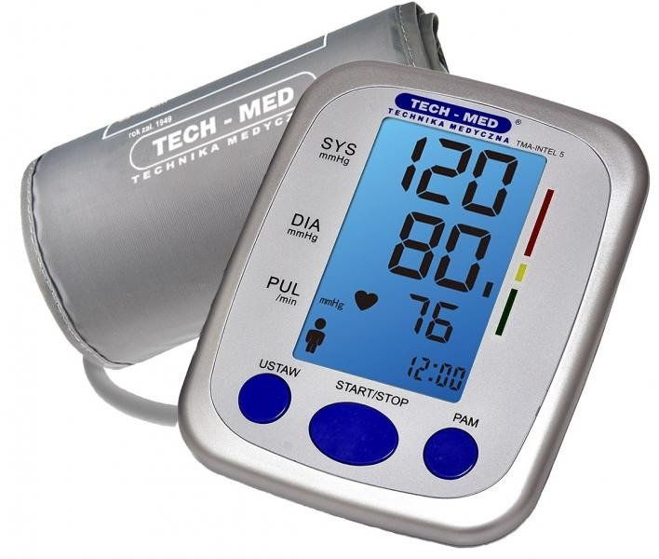
POMIAR CIŚNIENIA TĘTNICZEGO KRWI

Slide 24
NADCIŚNIENIE TĘTNICZE - LECZENIE
Leczenie niefarmakologiczne – zaprzestanie palenia papierosów, normalizacja masy ciała, zwiększenie aktywności fizycznej, zmniejszenie nadmiernego spożycia alkoholu, zmniejszenie spożycia soli, zwiększenie spożycia warzyw i owoców, ograniczenie tłuszczów nasyconych
Leczenie farmakologiczne

Slide 25
MIAŻDŻYCA
jest przewlekłą chorobą rozwijającą się w tętnicach i aorcie.
jest na ogół problemem ludzi starszych. Mężczyźni zaczynają chorować na nią po ukończeniu 45. roku życia a kobiety po menopauzie, czyli około 55. roku życia.

Slide 26
MIAŻDŻYCA
W naczyniach krwionośnych, na skutek toczącego się procesu zapalnego zaczyna odkładać się tzw. blaszka miażdżycowa, składająca się z lipidów, głównie cholesterolu, włókien kolagenowych i tkanki łącznej. Z biegiem czasu, zmiany te ulegają stopniowemu zwapnieniu, co określane jest mianem miażdżycowego stwardnienia tętnic, które utrudnia przepływ krwi i powoduje niedokrwienie różnych narządów.

Slide 27
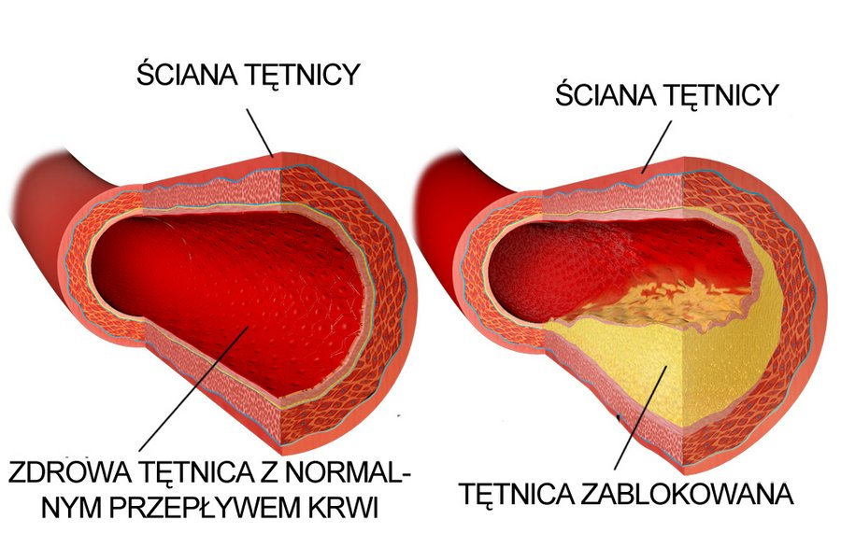
MIAŻDŻYCA

Slide 28
MIAŻDŻYCA
może obejmować tętnice prowadzące do różnych narządów, np.:
serca,
mózgu,
nerek,
kończyn.
Konsekwencją miażdżycy jest niedotlenienie
poszczególnych narządów.

Slide 29
MIAŻDŻYCA - OBJAWY
Objawy miażdżycy są różnorodne i zależą od tego,
której tętnicy dotyczy zwężenie.
bóle w klatce piersiowej - tzw. bóle wieńcowe są objawem choroby wieńcowej (choroby niedokrwiennej serca). Początkowo pojawiają się po wysiłku, a wraz z postępem choroby – także w spoczynku. Symptomy te są związane ze zwężeniem tętnicy prowadzącej do serca,
duszność,
zmęczenie,
ból w dolnej części pleców,
chromanie przestankowe – jest to silny ból łydki, występujący w trakcie szybkiego marszu, który znika po jego zakończeniu. Tak objawia się miażdżyca kończyn dolnych,
dezorientacja, zawroty głowy, częściowy niedowład - pojawiają się, gdy zwężone są tętnice prowadzące krew do mózgu,
zdrętwiałe, bolesne i zimne ręce oraz stopy,
zmiany skórne - żółte zgrubienia w okolicy powiek, w zgięciu łokcia czy pod piersiami oraz guzki na ścięgnach nadgarstków i ścięgnie Achillesa. Te objawy miażdżycy występują stosunkowo rzadko.

Slide 30
MIAŻDŻYCA - DIAGNOSTYKA
Badania laboratoryjne – lipidogram, CRP, fibrynogen.
USG z funkcją doppler - pozwala dokładnie uwidocznić przepływy przez naczynia. Jest to badanie nieinwazyjne, niebolesne i niewymagające żadnego specjalnego przygotowania.
TK z kontrastem - pozwala również dokładnie zobrazować zwężenia naczyń. Ze względu na konieczność podania kontrastu, tomografia jest przeciwwskazana u pacjentów z zaawansowaną niewydolnością nerek i uczuleniem na środek kontrastujący.

Slide 31
MIAŻDŻYCA - LECZENIE
W przypadku wykrycia zmian miażdżycowych stosuje sie różne
formy terapii, uzależnione od stopnia zaawansowania choroby.
w pierwszej kolejności stosuje się leczenie farmakologiczne. Stosowane środki (m.in. statyny, fibraty, ezetymib, kwas acetylosalicylowy) mają za zadanie wyregulować poziom cholesterolu, zapobiegać krzepnięciu krwi i zatykaniu się tętnic oraz obniżać ciśnienie krwi.

Slide 32
MIAŻDŻYCA - LECZENIE
U pacjentów z rozległymi zmianami stosuje się leczenie
operacyjne. Najczęściej wybierane metody to:
założenie stentów (stenty to niewielkie rurki zrobione z cienkiej siatki, które mają zapobiegać osadzaniu sie blaszki miażdżycowej),
angioplastyka tzw. balonikowanie (polega na rozkruszeniu złogów cholesterolu za pomocą balonika prowadzonego do naczynia za pomocą cewnika), •
założenie by-passów (polega na przekierowaniu krwi z objętej zmianami tętnicy do „obejścia" utworzonego z części zdrowej żyły pobranej z innej części ciała pacjenta).

Slide 33
ZAWAŁ SERCA
Jest konsekwencją postępującej choroby niedokrwiennej serca i zarazem najgroźniejszą jej postacią.
Przyczyną zawału serca jest najczęściej miażdżyca, czyli zwężenie naczynia przez odkładający się między innymi cholesterol. Dochodzi do niego w skutek niedokrwienia spowodowanego powstającym na blaszce miażdżycowej zakrzepem, który nagle ogranicza drożność tętnicy wieńcowej. W tej sytuacji krew nie dostarcza wystarczającej ilości tlenu do serca i dochodzi do niedotlenienia fragmentu mięśnia sercowego.
Częstość występowania ostrych zespołów wieńcowych (OZW) w Polsce szacuje się na >100 000 przypadków rocznie. Zapadalność na OZW wynosiła w Polsce w 2018 r. 2997/mln mieszkańców.

Slide 34
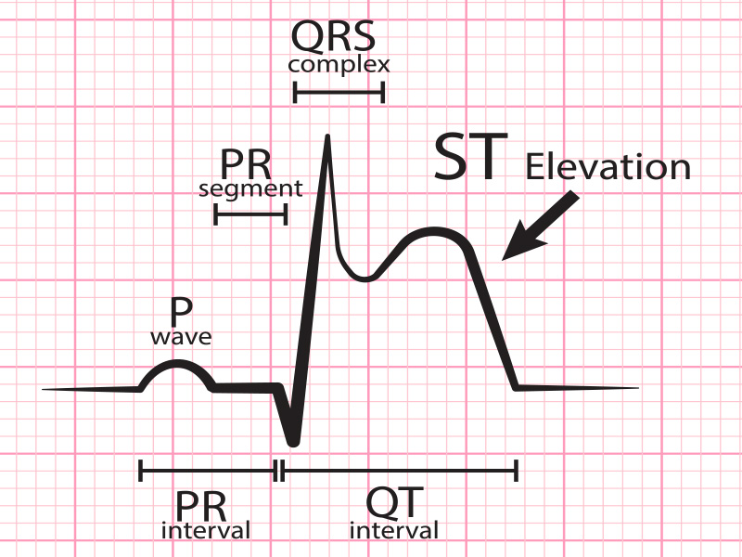
ZAWAŁ SERCA - TYPY
Na podstawie zapisu badania EKG wyróżnia się:
zawał serca bez uniesienia odcinka ST – NSTEMI, czyli zawał, podczas którego w zapisie EKG nie widać charakterystycznego uniesienia odcinka ST
ostry zespół wieńcowy z uniesieniem odcinka ST (STEMI) – zawał serca, w którym widoczne jest w zapisie EKG charakterystyczne uniesienie odcinka ST.

Slide 35
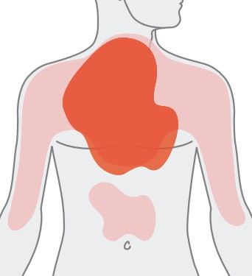
ZAWAŁ SERCA - OBJAWY
Głównym objawem zawału serca jest ból w klatce piersiowej:
zwykle bardzo silny, piekący, dławiący, gniotący lub ściskający
typowo zlokalizowany za mostkiem, odczuwany na większym obszarze,
na ogół trwa >20 min i stopniowo narasta
u 10–20% chorych promieniuje do żuchwy, lewego barku lub lewego ramienia (i dalej zwykle wzdłuż nerwu łokciowego do nadgarstka i palców ręki) albo do górnej części brzucha nadbrzusza, rzadko do pleców (wtedy do okolicy międzyłopatkowej)
nie zmniejsza się po przyjęciu nitrogliceryny podjęzykowo (u osób, które mają nitroglicerynę przepisaną przez lekarza).

Slide 36
ZAWAŁ SERCA - OBJAWY
duszność – najczęściej u osób w podeszłym wieku lub z rozległym zawałem serca, niekiedy towarzyszy jej kaszel z odkrztuszaniem,
osłabienie,
zawroty głowy, stan przedomdleniowy lub omdlenie
kołatanie serca,
nudności, wymioty
niepokój lub lęk, strach przed zbliżającą się śmiercią – zwłaszcza u chorych z silnym bólem w klatce piersiowej.

Slide 37
ZAWAŁ SERCA – DIAGNOSTYKA
Rozpoznanie zawału serca stawia się na
podstawie:
objawów, zwłaszcza bólu w klatce piersiowej,
EKG,
badania krwi (tak zwanych markerów zawału serca; troponina).

Slide 38
ZAWAŁ SERCA - LECZENIE
Zawał mięśnia sercowego wymaga
bezzwłocznego leczenia szpitalnego, które
dzielimy na:
inwazyjne (angioplastyka, rzadziej by-passy),
farmakologiczne.

Slide 39
NIEWYDOLNOŚĆ SERCA
to schorzenie, w którym serce nie jest zdolne do pompowania odpowiedniej ilości krwi do narządów naszego organizmu, co powoduje, że do poszczególnych narządów dociera zbyt mało tlenu, lub też zbyt dużo krwi zalega w narządach ciała.
najczęściej spowodowana jest chorobą niedokrwienną oraz przede wszystkim przebytym wcześniej zawałem.

Slide 40
NIEWYDOLNOŚĆ SERCA - OBJAWY
duszność,
nykturia – nocne oddawanie moczu,
nietolerancja wysiłku i zmęczenie,
przyspieszone lub nierówne bicie serca,
obrzęki,
zawroty głowy,
kaszel,
zwiększenie lub ubytek masy ciała,
brak apetytu.

Slide 41
NIEWYDOLNOŚĆ SERCA - DIAGNOSTYKA
wywiad,
badania laboratoryjne (BNP i NT – pro – BNP, poziom potasu i sodu we krwi, morfologia krwi z hematokrytem, aktywność enzymów wątrobowych(AlAt, AspAt) oraz bilirubina,
EKG,
RTG klatki piersiowej,
badanie echokardiograficzne (echo serca),
czasem rezonans magnetyczny.

Slide 42
NIEWYDOLNOŚĆ SERCA - LECZENIE
Głównymi celami leczenia niewydolności serca są: złagodzenie objawów, wydłużenie życia, poprawa jego jakości
Leczenie niewydolności serca powinno zostać indywidualnie dostosowane do każdego chorego
Wymaga to ścisłej współpracy między lekarzem a chorym. Kluczowe jest przestrzeganie wszystkich zaleceń lekarskich oraz regularne przyjmowanie leków.

Slide 43
NIEWYDOLNOŚĆ SERCA - LECZENIE
W leczeniu pacjentów z niewydolnością serca
ważne są 3 elementy:
zmiana stylu życia obejmująca stosowanie odpowiedniej diety oraz aktywności fizycznej
leczenie przyczynowe (zabiegowe i/lub farmakologiczne)
leczenie objawowe (farmakologiczne)
Dużą wagę w leczeniu niewydolności serca
przykłada się do leczenia chorób
współistniejących – np. chorób nerek, płuc, cukrzycy
itd.

Slide 44
UDAR MÓZGU
najczęściej powodem udaru bywa skrzep krwi, który blokuje tętnicę w mózgu.
udar mózgu, to obumarcie części tego narządu wskutek zatrzymania dopływu krwi do tkanki mózgowej.
wyróżnia się dwa główne typy udaru: niedokrwienny i krwotoczny.

Slide 45
UDAR NIEDOKRWIENNY
Powstaje wtedy, gdy tętnica zaopatrująca jakąś część mózgu w krew staje się niedrożna.
Najczęstszą przyczyną zwężenia lub zatkania tętnicy jest miażdżyca.
Inną, częstą przyczyną zatkania tętnicy jest jej zator, czyli zablokowanie przez skrzeplinę powstałą w sercu lub sporadycznie, w żyłach kończyn.

Slide 46
UDAR KRWOTOCZNY
potocznie nazywany jest wylewem i powstaje on w wyniku pęknięcia ściany tętnicy mózgowej oraz wylania się krwi poza naczynie, wskutek czego krew nie dociera do tkanki mózgowej. Krew wydostająca się z uszkodzonego naczynia niszczy okoliczną tkankę nerwową i zaburza czynność całego mózgu.

Slide 47
UDAR MÓZGU - OBJAWY
zaburzenia czucia lub drętwienie, zwykle po jednej stronie ciała,
porażenie mięśni twarzy, najczęściej opadający kącik ust;
problemy z wypowiadaniem się oraz rozumieniem słów (afazja),
występujące nagle osłabienie kończyny jednej strony ciała,
problemy z widzeniem w jednym lub obu oczach;
zawroty głowy i silny ból głowy (często połączone z utratą równowagi),
trudności z poruszaniem się, chwianie się,
zaburzenia świadomości, łącznie z jej utratą.

Slide 48
UDAR MÓZGU - DIAGNOSTYKA
Tomografia komputerowa głowy jest obecnie podstawowym badaniem w diagnostyce udarów mózgu. Jej zastosowanie już w momencie przyjęcia pacjenta do szpitala umożliwia zróżnicowanie udaru niedokrwiennego mózgu z krwotocznym.
Rezonans magnetyczny jest również bardzo dobrym badaniem, które wykazuje zmiany udarowe już po kilku godzinach, ale ze względu na koszty i trudniejszy dostęp nie jest często wykonywany.

Slide 49
UDAR MÓZGU - LECZENIE
Najnowszym standardem leczenia udaru niedokrwiennego mózgu są leki trombolityczne. Leki te aktywują trombolizę, czyli "rozpuszczanie" skrzepu będącego przyczyną niedokrwienia mózgu.
Leczenie należy wykonać w trybie nagłym, najszybciej jak to jest możliwe, w trakcie tzw. okna terapeutycznego, które dla obecnie stosowanego leku podawanego dożylnie wynosi do 3 godzin od pierwszych objawów związanych z udarem mózgu.

Slide 50
UDAR MÓZGU - LECZENIE
W przypadku udarów krwotocznych u niektórych osób stosowane są leki obniżające ciśnienie tętnicze, aby zmniejszyć ryzyko kolejnych krwawień.
W tych udarach może okazać się, że niezbędny jest zabieg chirurgiczny (embolizacja), który pozwoli zaopatrzyć uszkodzone naczynie i usunąć powstałego krwiaka.

Slide 51
ZATOROWOŚĆ PŁUCNA
Zator płucny jest trzecią, po zawale serca i udarze mózgu, kardiologiczną przyczyną śmierci. Zatorowość płucna, to stan w którym tętnica płucna lub któreś z jej rozgałęzień zostaje częściowo lub całkowicie zablokowane. Wskutek tego, dochodzi do dysfunkcji części płuc, a niekiedy nawet ich martwicy. Zator płucny następuje wtedy, gdy materiał zatorowy zamyka światło naczyń płucnych, prowadząc tym samym do niewydolności krążenia. Najczęstszym materiałem zatorowym, który blokuje tętnicę płucną, jest skrzepnięta krew, a w nielicznych przypadkach tłuszcz.

Slide 52
ZATOROWOŚĆ PŁUCNA- OBJAWY
silna duszność, często występująca nagle
silny ból w klatce piersiowej, może się nasilać przy wdechu
przyśpieszona akcja serca
suchy kaszel, któremu może towarzyszyć krwioplucie
w cięższych postaciach może wystąpić omdlenie lub całkowita utrata przytomności, a w skrajnych przypadkach zatrzymanie krążenia
jeśli chory uprzednio miał zakrzepicę żylną powyższe objawy poprzedza ból i obrzęk łydki.

Slide 53
ZATOROWOŚĆ PŁUCNA- DIAGNOSTYKA
Rozpoznanie zatorowości płucnej ustala się na podstawie badań obrazowych, tomografii komputerowej lub arteriografii. Badania te pozwalają zobrazować obecność skrzeplin w tętnicy płucnej i jej rozgałęzieniach.
badanie krwi, w której sprawdza się stężenie tzw. D-dimerów
EKG,
RTG klatki piersiowej,
echokardiografia – pozwala ona stwierdzić cechy przeciążenia prawej komory serca i poszerzenie tętnicy płucnej typowe dla nagłego wzrostu ciśnienia spowodowanego obecnością materiału zatorowego,
USG żył głębokich kończyn dolnych – zakrzepica żył głębokich kończyn dolnych jest jedną z najczęstszych przyczyn zatorowości płucnej,
scyntygrafia perfuzyjna płuc – badanie to wykonuje się rzadko z uwagi na małą dostępność; polega ono na podaniu promieniotwórczego izotopu, który gromadząc się w płucach, pozwala ocenić, czy tkanka płucna jest równomiernie ukrwiona, czy też obecne są przemawiające za obecnością zatorów obszary słabego ukrwienia.

Slide 54
ZATOROWOŚĆ PŁUCNA - LECZENIE
W zależności od objawów klinicznych oraz wyników badań dodatkowych zatorowość określa się jako zatorowość dużego i małego ryzyka i na tej podstawie lekarz podejmuje decyzję o sposobie leczenia.

Slide 55
ZATOROWOŚĆ PŁUCNA - LECZENIE
Celem postępowania jest przede wszystkim przywrócenie prawidłowego krążenia krwi w płucach.
Należy więc:
zapobiec powiększaniu się skrzepliny i powstaniu kolejnych zakrzepów – w tym celu stosuje się leczenie przeciwkrzepliwe (podaje leki „rozrzedzające krew”),
usunąć istniejącą blokadę, jeżeli jest to konieczne do przywrócenia krążenia – za pomocą farmakoterapii (leki trombolityczne, czyli „rozpuszczające skrzeplinę”), embolektomii operacyjnej lub wykonując zabieg embolektomii przezskórnej.

Slide 56
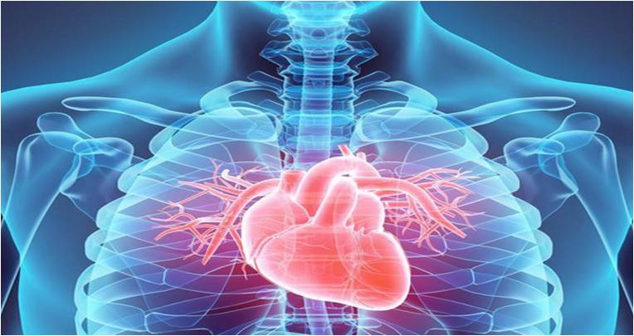
ZAPALENIE MIĘŚNIA SERCOWEGO

Slide 57
ZAPALENIE MIĘŚNIA SERCOWEGO
Choroba ta obejmuje mięsień serca, może prowadzić do uszkodzenia serca w wyniku zapalenia,
często związana jest z zapaleniem osierdzia,
jej przyczyną mogą być infekcje wirusowe, bakteryjne i grzybicze.

Slide 58
ZAPALENIE MIĘŚNIA SERCOWEGO
Proces zapalny obejmuje komórki mięśnia sercowego, tkankę śródmiąższową, naczynia, niekiedy też osierdzie, i może doprowadzić do uszkodzenia mięśnia sercowego i niewydolności serca. U większości chorych zapalenie mięśnia sercowego ustępuje samo, bez leczenia. Ważny jest jednak odpoczynek, ograniczenie aktywności fizycznej, picia alkoholu oraz przyjmowania niesteroidowych leków przeciwzapalnych.

Slide 59
ZAPALENIE MIĘŚNIA SERCOWEGO - OBJAWY
Objawy zapalenie mięśnia sercowego są różnorodne i niecharakterystyczne.
Większość chorych z ostrym lub piorunującym zapaleniem podaje, że niedawno przed zachorowaniem przebyli zakażenie wirusowe.
Objawy zwiastunowe, czyli poprzedzające wystąpienie zapalenie mięśnia sercowego (występują nawet u 90% chorych) zależą od rodzaju zakażenia (górne drogi oddechowe lub przewód pokarmowy) i wyprzedzają objawy sercowe o kilka dni lub tygodni.

Slide 60
ZAPALENIE MIĘŚNIA SERCOWEGO - OBJAWY
Do częstych objawów należą:
ból w klatce piersiowej
nieregularne lub szybkie bicie serca (kołatanie serca)
duszność w spoczynku lub przy niewielkim wysiłku
zmęczenie
obrzęki kostek i podudzi
inne objawy związane z zakażeniem – ból głowy, ból mięśni, stawów, gorączka, ból gardła, biegunka.
W łagodnie przebiegającym zapaleniu mięśnia sercowego objawy mogą nie występować.

Slide 61
ZAPALENIE MIĘŚNIA SERCOWEGO - DIAGNOSTYKA
elektrokardiogram (EKG), który pokazuje zapis elektrycznej czynności serca – można stwierdzić nieprawidłowy rytm serca lub niedokrwienie mięśnia sercowego
badania laboratoryjne krwi:
morfologia krwi – można stwierdzić zwiększenie liczby białych krwinek (leukocytów)
stopień przyspieszenia OB i zwiększenia stężenia białka C-reaktywnego (CRP) – może świadczyć o zaawansowaniu stanu zapalnego, a stężenie markerów uszkodzenia serca (troponin) o zaawansowaniu uszkodzenia mięśnia sercowego
RTG klatki piersiowej może pokazać powiększenie sylwetki serca oraz objawy zatrzymywania płynu w płucach, co może świadczyć o niewydolności serca.

Slide 62
ZAPALENIE MIĘŚNIA SERCOWEGO - DIAGNOSTYKA
Badanie USG serca (echokardiografia) służy do oceny powiększenia jam serca, jego czynności (czy jego kurczliwość jest prawidłowa, czy upośledzona), budowy i czynności zastawek, obecności płynu w jamie osierdzia otaczającej serce.
Rezonans magnetyczny, oprócz oceny wielkości jam serca i czynności mięśnia sercowego, uwidacznia oznaki zapalenia, obrzęk mięśnia sercowego, cechy uszkodzenia serca i pomaga rozpoznać zapalenie mięśnia sercowego.

Slide 63
ZAPALENIE MIĘŚNIA SERCOWEGO - SPOSOBY LECZENIA
Leczenie zapalenia mięśnia sercowego zależy od przyczyny i nasilenia zajęcia mięśnia sercowego przez proces zapalny.
W początkowym okresie zapalenia mięśnia sercowego zaleca się odpoczynek w łóżku; aktywność sportową należy odłożyć na 6 miesięcy. Należy ograniczyć picie alkoholu.
Na początku choroby nie należy stosować niesteroidowych leków przeciwzapalnych (np. ibuprofenu), gdyż mogą one nasilać zapalenie mięśnia sercowego (zwłaszcza w pierwszych 2 tygodniach wirusowego zapalenia mięśnia sercowego).
W przypadku podwyższonej temperatury ciała związanej z zakażeniem można stosować paracetamol, mający działanie przeciwbólowe i przeciwgorączkowe.

Slide 64
ZAPALENIE MIĘŚNIA SERCOWEGO - SPOSOBY LECZENIA
Leczenie przyczynowe jest możliwe m.in. w przypadku zapalenia mięśnia sercowego wywołanego przez wirusy Herpes oraz w boreliozie – stosuje się wtedy leki przeciwdrobnoustrojowe, a jeśli zapalenie mięśnia sercowego jest spowodowane nadwrażliwością na lek – wtedy należy go odstawić.
W innych przypadkach zapalenia mięśnia sercowego nie ma leczenia przyczynowego. U większości chorych dochodzi do samowyleczenia.
Glikokortykosteroidy stosuje się je tylko w rzadkich postaciach zapalenia mięśnia sercowego oraz w zapaleniu mięśnia sercowego w przebiegu chorób układowych (np. toczeń), a także czasem w zapaleniu mięśnia sercowego spowodowanym nadwrażliwością na przyjmowany lek.

Slide 65
DŁAWICA PIERSIOWA
Dławica piersiowa jest objawem choroby niedokrwiennej serca. Charakteryzuje się bólem w klatce piersiowej, wiążącym się z niedocieraniem do mięśnia sercowego takiej ilość tlenu, jakiej serce potrzebuje. Ból zwykle wywołany jest wysiłkiem fizycznym lub stresem, ale może również występować samoistnie.
Główną przyczynę dławicy piersiowej stanowi miażdżyca, czyli przewlekła choroba zapalna tętnic prowadząca do powstania tzw. blaszek miażdżycowych w obrębie ich ścian. Obecność blaszek miażdżycowych prowadzi do zwężenia tętnic.

Slide 66
DŁAWICA PIERSIOWA
Dławica piersiowa może być pierwszym objawem choroby wieńcowej. Dzieje się tak częściej u kobiet niż u mężczyzn, może też pojawiać się u chorych z wcześniej rozpoznaną chorobą wieńcową.
Zazwyczaj dławica piersiowa pojawia się po 40. rż. u mężczyzn i 50. rż. u kobiet. Częstość występowania zwiększa się u obu płci wraz z wiekiem.

Slide 67
DŁAWICA PIERSIOWA - OBJAWY
Najczęstszym objawem dławicy piersiowej jest ból w klatce piersiowej.

Slide 68
CECHY TYPOWEGO BÓLU WIEŃCOWEGO
ucisk, uczucie dławienia lub gniecenia (prawie nigdy nie jest ostry ani kłujący)
umiejscowienie za mostkiem, może promieniować do szyi, żuchwy lub ramion (zwykle lewego), może być zlokalizowany również w górnej części brzucha
jest wywoływany przez wysiłek fizyczny lub stres emocjonalny i ustępuje w spoczynku
zwykle trwa kilka minut i nie zmienia się w zależności od pozycji ciała ani fazy cyklu oddechowego, czyli jest niezależny od wdechu i wydechu
ustępuje po przyjęciu nitrogliceryny pod język, zwykle w ciągu 1–3 min.

Slide 69
DŁAWICA PIERSIOWA - DIAGNOSTYKA
Najpierw lekarz zbiera dokładny wywiad dotyczący objawów – charakteru i rodzaju bólu w klatce piersiowej, czasu trwania oraz ewentualnych objawów towarzyszących i obciążeń rodzinnych.
U wszystkich osób z podejrzeniem dławicy piersiowej wykonuje się 12-odprowadzeniowy zapis EKG. U większości chorych, którzy nie przebyli zawału serca, wynik takiego badania EKG (spoczynkowego) jest prawidłowy, co nie wyklucza niedokrwienia mięśnia sercowego.
W ramach wstępnej oceny diagnostycznej lekarz może skierować pacjenta na badanie echo serca w celu wykrycia innych przyczyn bólu dławicowego, np. wad serca, tętniaka aorty oraz oceny zaburzeń kurczliwości mięśnia sercowego.
Jeśli spoczynkowy zapis EKG jest prawidłowy, to dalsze postępowanie zależy od prawdopodobieństwa wystąpienia choroby wieńcowej określonego na podstawie charakterystyki bólu w klatce piersiowej oraz płci i wieku.

Slide 70
DŁAWICA PIERSIOWA -DIAGNOSTYKA
Podstawowym badaniem jest elektrokardiograficzna próba wysiłkowa. Lekarz kieruje na nią pacjentów, u których podejrzewa stabilną dławicę piersiową, a prawdopodobieństwo choroby wieńcowej jest umiarkowane. W trakcie próby wysiłkowej, gdy pacjent maszeruje na bieżni lub jeździ na rowerze stacjonarnym, kontroluje się pracę serca i ciśnienie krwi. Przed badaniem, do klatki piersiowej przykleja się elektrody, a na ramieniu zakłada mankiet do mierzenia ciśnienia. W pierwszej kolejności bada się EKG w stanie spoczynku. Potem wykonuje się pomiary w trakcie marszu na bieżni lub jazdy na rowerze stacjonarnym. Próba wysiłkowa trwa około 20 minut i w tym czasie systematycznie zapisuje się wartości ciśnienia tętniczego i EKG.

Slide 71
DŁAWICA PIERSIOWA - LECZENIE
Leczenie dławicy piersiowej możemy podzielić na inwazyjne i zachowawcze (farmakologiczne).
Leczenie inwazyjne obejmuje:
przezskórną angioplastykę wieńcową polega na udrożnieniu zwężonej lub nawet zupełnie zamkniętej tętnicy wieńcowej.
Pomostowanie tętnic wieńcowych, zwane często w skrócie by-passami, to zabieg wszczepienia tzw. pomostów do tętnic wieńcowych, czyli wytworzenia dróg, którymi krew może omijać zamknięty fragment tętnicy.

